Slide 1
ПОДГОТОВКА ПЕДАГОГОВ В ВЫСШЕМ УЧЕБНОМ ЗАВЕДЕНИИ В СОВРЕМЕННЫХ УСЛОВИЯХ
Игорь Олегович Петрищев,
Ректор УлГПУ им. И.Н. Ульянова
Ульяновск

Slide 2
Образовательная деятельность в 2022/2023 учебном году
150 основных профессиональных образовательных программам высшего образования
из них 114 по УГС(Н) «Образование и педагогические науки»
В 2022 году впервые осуществлен набор на 29 новых образовательных программ
(«Ядро высшего педагогического образования»)
Сетевая программа по направлению подготовки 44.04.02 психолого-педагогическое образование «развитие личностного потенциала в образовании: персонализация и цифровизация» в рамках консорциума «развития личностного потенциала в образовании»
с 6 педагогическими вузами.

Slide 3
Принципы образовательного процесса в УлГПУ
открытость
вариативность
практико-ориентированность
непрерывность
модульность
культуросообразность
поликультурность

Slide 4
Практическая подготовка студентов
Сквозной компонент всех реализуемых университетом образовательных программ.
Удельный вес практик и практикумов в образовательных программах вуза составляет до 65%.
Принципы
поэтапности
системности с первого по выпускной курс
Готовность обучающихся к выполнению функций,
предусмотренных профессиональным стандартом педагога

Slide 5
Этапы практической подготовки студентов
Направленны на постепенное усложнение содержания практической подготовки
1 курс: вхождение в ответственное ученичество и маршрутизация
2 курс: вход в школу
проектно-технологическая (электронное обучение и дистанционные образовательные технологий (ЭОиДОТ)
проектирование элементов цифровой образовательной среды.
НПБ сферы образования.
Наблюдатели ЕГЭ.
Воспитательные мероприятия в детских и молодежных
объединениях.
Участие в волонтерском движении.

Slide 6
Этапы практической подготовки студентов
3 курс:
углубление в предмет
готовность к осуществлению целенаправленной воспитательной деятельности при реализации педагогической вожатской практики
осуществление и организация проектно-исследовательской деятельности в рамках социально-экологического проектирования
4-5 курс: профессиональная деятельность в рамках
выбранного профиля подготовки
1-2 курс магистратуры: исследовательская и проектировочная деятельность в рамках направления

Slide 7
Ядро высшего педагогического образования
Усиливается акцент формирования у будущих педагогов
психолого-педагогических компетенций
Новые виды учебных и производственных практик:
Психологические основы профессиональной деятельности
Педагогическая диагностика метапредметных образовательных результатов
Психолого-педагогическое сопровождение обучающихся с ОВЗ
Психолого-педагогические технологии в обучении и развивающей деятельности
Необходима помощь:
Управлений образования муниципальных образований области
Администрации образовательных учреждений

Slide 8
Вожатская практика
428 студента 3-го курса прослушали курс «Основы вожатского мастерства»
401 студент прошёл летнюю педагогическую практику
из них
10 студентов, обучающихся по целевому набору
40 человек проходили практику на базе университета в летних профильных школах и в рамках проекта «Университетские смены» - дети с ЛНР, ДНР и освобожденных территорий по 15 человек на 10 дней. Всего было проведено 9 смен
41 студент прошёл практику вне территории Ульяновской области (санаторий «Вита» - 39 чел., МДЦ «Артек» - 2 чел.)
подготовка вожатых для трех лагерей Крыма и Липецкой области

Slide 9
Вожатская практика
100 будущих вожатых обучили основам первой медицинской помощи для всех 4 летних смен (совместная инициатива Уполномоченного по правам ребенка в Ульяновской области Е. В. Смороды и регионального отделения общества «Российский Красный крест»)
Заявки от лагерей Ульяновской области на дополнительную подготовку вожатых
$$⟺$$
своевременное заключение оплату договоров
«Итиль», «Звездочка», «Юлово»
не получили подписанный экземпляр договоров

Slide 10
Исследовательская деятельность
Последовательность модулей с повышением уровня сложности исследовательских задач и применяемого научного инструментария, а завершается обучение обязательной защитой квалификационной работы.
База научных лабораторий:
НИЦ Фундаментальных и прикладных проблем биоэкологии и биотехнологии
НИЦ «Карамзинская лаборатория»
НИЛ математического моделирования
НИЛ психофизиологии и психодиагностики
НИЛ гравитации, космологии, астрофизики
Лаборатория социологических исследований и др.

Slide 11
Исследовательская деятельность
Ведутся три научно-исследовательские работы, которые поддержаны на федеральном уровне:
проект «Дистанционное цифровое образование как фактор и социокультурный ресурс развития современной школы (руководитель – Канина С.Ю.)
проект «Разработка структурных модулей по организации практической подготовки обучающихся и взаимодействию с работодателями в рамках дуальной системы подготовки педагогических кадров» (руководитель – Короткова М.В)
проект «Виртуальный педагогический симулятор»

Slide 12
Исследовательская деятельность
Большой интерес у Министерства Просвещения РФ вызвала НИР «Современная модель познавательно-учебной (наглядно-образной) формы общего, дополнительного образования и профессиональной ориентации в естественно-научной области»

Slide 13
Исследовательская деятельность
Учебные наборы разработанные в рамках НИР:
Учебный набор по выделению ДНК
Учебный набор по выращиванию бактерий
Учебная коллекция «Разнообразие насекомых»
Учебная коллекция «Разнообразие чешуекрылых»
Учебная коллекция «Разнообразие жесткокрылых»
Учебная коллекция «Насекомые-вредители»
Учебная коллекция «Разнообразие минералов»
Учебный набор-гербарий «Разнообразие растений»
Учебный набор-гербарий «Лекарственные растения»
Учебный набор-гербарий «Морфология растений»
Учебный набор гистологических препаратов «Ткани животных»
Учебный набор гистологических препаратов «Ткани растений»
Учебный набор гистологических препаратов «Строение насекомых»
Учебный набор гистологических препаратов «Размножение растений».

Slide 14
Исследовательская деятельность
Наш университет предлагает Министерству просвещения и воспитания Ульяновской области и образовательным учреждениям региона рассмотреть возможность оснащения кабинетов биологии представленными наборами

Slide 15
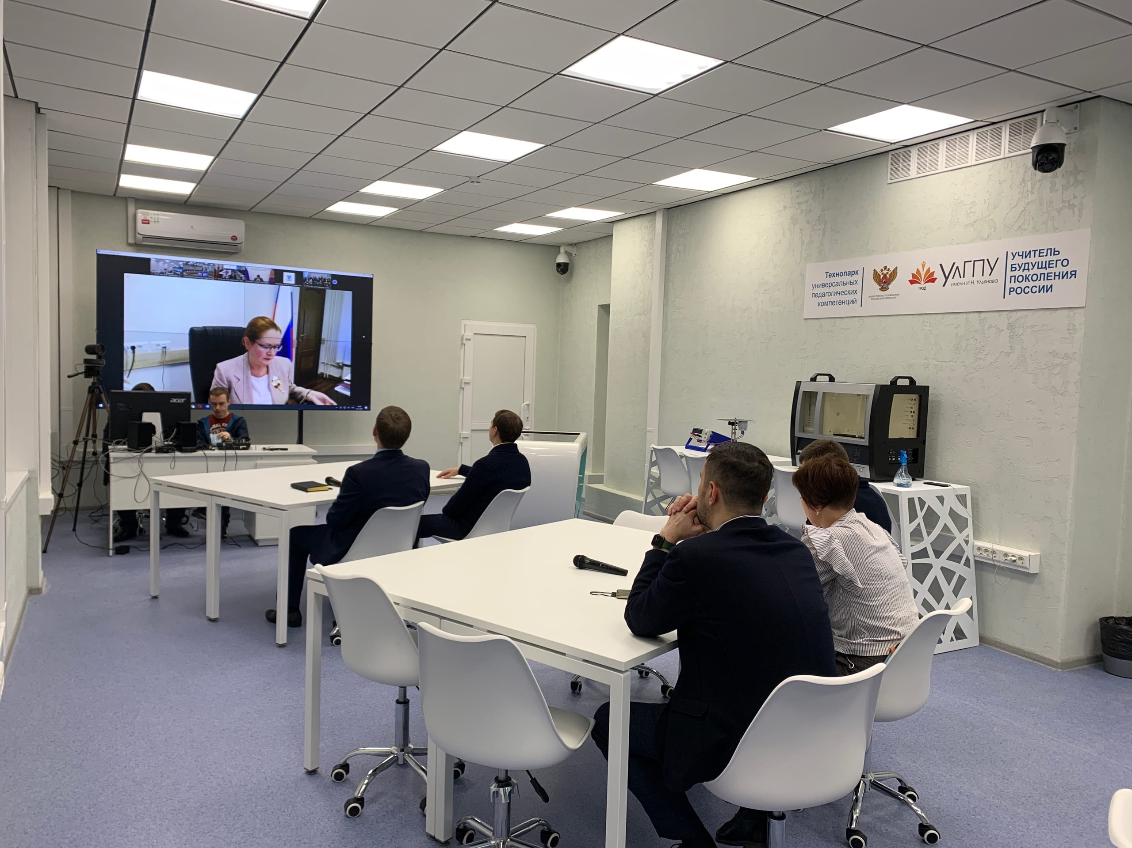
Новые возможности для развития
Включает в себя:
кластер междисциплинарной подготовки;
универсальный педагогический IT- кластер;
кабинет экспериментальной физики;
кабинет соревновательной робототехники;
два учебных класса IT-компетенций;
видеостудия для записи онлайн-курсов и проведения вебинаров;
учебно-научная лаборатория гравитации, космологии и астрофизики;
учебно-научная лаборатория психофизиологии и психодиагностики;
лаборатория математического моделирования, оснащенная суперкомпьютером с пиковой производительностью 10 терафлопс.

Slide 16
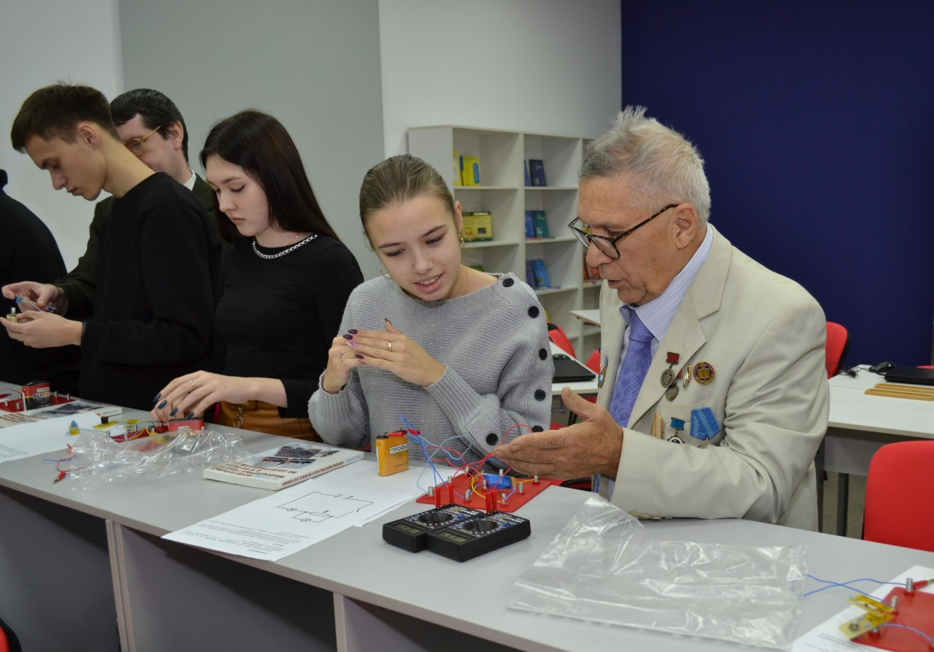
«Педагогический технопарк «Кванториум» имени народного учителя СССР Головина Петра Петровича
18 ноября 2022 года
Цель создания - развитие материально-технической базы университета с целью подготовки студентов и педагогических работников для обеспечения системы образования высококвалифицированными кадрами

Slide 17
Задачи Кванториума
организация обучения студентов методикам и технологиям преподавания учебных предметов естественно-научной и технологической направленностей с использованием современного оборудования, средств обучения и воспитания, в том числе для подготовки к педагогической деятельности;
повышение квалификации педагогических работников общеобразовательных организаций, в том числе оснащенных современным оборудованием и средствами обучения и воспитания;
проведение профориентационной деятельности со школьниками для привлечения к последующему поступлению в педагогические вузы, в том числе через мероприятия с профильными педагогическими классами общеобразовательных организаций

Slide 18
Сотрудничество вуза с образовательными организациями
более 400 выпускных квалификационных работ по заявкам работодателей
из них 21 работа реализуется по заявке ОГАУ «Институт развития образования»

Slide 19
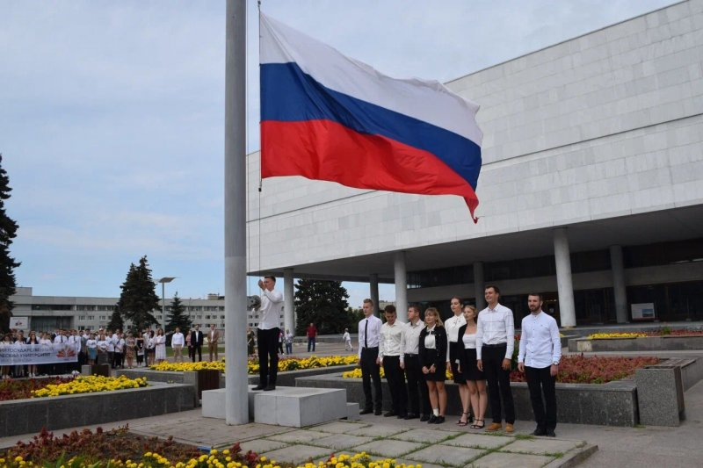
Воспитание
В текущем году была обновлена рабочая программа воспитания университета на 2022-2025 годы.
Основной целью воспитательной работы в УлГПУ им. И.Н. Ульянова является создание условий.

Slide 20
Итоги выпуска 2022
800 выпускников очной формы обучения по программам бакалавриата, специалитета и магистратуры
из них 166 иностранцев
86% трудоустройства
15% - по специальности в других регионах
Потребность в педагогических кадрах:
996 человек, из них 594 в г. Ульяновск
72 выпускника «целивика»: 15 человек пошли работать

Slide 21
Центр сопровождения молодых педагогов
Центр является федеральной инновационной площадкой и осуществляет работу по четырем направлениям:
научно-исследовательское – связано с выявлением профессионально-личностных затруднений, актуальных для молодых педагогов.
научно-методическое. В русле этой деятельности сотрудниками проводятся мероприятия для молодых педагогов
образовательная деятельность
издательская деятельность и информационное сопровождение молодых педагогов

Slide 22
ЦНППМ и
факультет образовательных
технологий и непрерывного образования
Письмо Министерства просвещения Российской Федерации от 10.12.2021 № АЗ-1061/08 «О формировании методического актива»
Дорожная карта (планом мероприятий) по развитию научно-методического сопровождения педагогических работников и управленческих кадров от 31.03.2022 г.
создан региональный актив (пул) региональных методистов Ульяновской области (далее – РМА)
В состав РМА входят 42 методиста из 24 муниципальных образований Ульяновской области
1 единица на 200-250 педагогических работников общеобразовательных организаций

Slide 23
Основа РМА
педагоги, имеющие высшее педагогическое образование и стаж работы по специальности не менее 5 лет;
педагоги с высшей квалификационной категорией;
педагоги с высоким уровнем методических компетенций, прошедшие оценку предметных и методических компетенций, проведенную ФГБУ «Федеральный институт оценки качества образования».
победители конкурсного отбора на присвоение категории педагог-методист
руководители методических объединений, советов, тьюторы и наставники, лидеры профессиональных сообществ и ассоциаций;
ведущие и старшие эксперты предметных комиссий ЕГЭ и ОГЭ;
педагоги, имеющие стабильно высокие результаты у обучающихся;
педагоги, пользующиеся авторитетом и уважением среди коллег

Slide 24
Деятельность РМА
выявление профессиональных дефицитов;
внедрение программы формирования компетенций;
совершенствование предметных компетенций;
выстраивание индивидуальных маршрутов непрерывного развития;
вовлечение педагогов в экспертную деятельность;
профилактику профессионального выгорания педагогов;
оказание поддержки молодым педагогам, и реализация программы наставничества педагогических работников;
оказание методической помощи учителям с низкими результатами обучения

Slide 25
Изменения ФОТиНО
Увеличилось количество коротких программ (18-36 час.)
Созданы организационные и методические условия для повышения квалификации в дистанционном формате
14 программ повышения квалификации в федеральном реестре программ дополнительного профессионального педагогического образования

Slide 26
Направления деятельности ФОТиНО
Планирование повышения квалификации не только на основе заявок от органов управления образования и образовательных организаций, но и на основе результатов диагностики профессиональных дефицитов педагогических работников и управленческих кадров.
Увеличение в программах повышения квалификации количества часов на отработку практических навыков на базе вновь созданных подразделений университета (технопарка, педагогического кванториума) и образовательных организаций-партнёров
Разработка обучающих модулей для учителей химии, биологии, технологии, педагогов дополнительного образования на базе технопарка, педагогического кванториума

Slide 27
Результаты приемной кампании 2022
1602
658
371
165
95
313
человека в рамках УГС(Н) Образование и педагогические науки:
на очный бакалавриат
заочный бакалавриат
очная магистратура,
очно-заочная магистратура
заочная магистратура

Slide 28
Информация по студентам, поступившим из разных районов Ульяновской области
Из 209 доступных для целевого обучения мест использованы только 110.
В 2023 году:
318 мест

Slide 29
Профильные психолого-педагогические классы
К началу 2022-2023 уч. г. в Ульяновской области:
34 психолого-педагогических класса
22 образовательных организации
9 муниципальных образований и городских округов,
682 школьника 10 -11 классов.
2 организационные модели обучения в ППК
постояннодействующий Координационный совет

Slide 30
2023 год - год педагога и наставника
План мероприятий:
«Съезд народных учителей России и СССР»
«Форум педагогических классов»
Международная конференция совместно с белорусскими коллегами
V Всероссийская психолого-педагогическая олимпиада школьников им. К.Д. Ушинского
и другие мероприятия

Slide 31
Университет, помогающий людям
rector@ulspu.ru
+7(8422) 44-30-66
www.ulspu.ru

